Slide 1
Объект: Благоустройство
«Сквера Учителя»
По адресу: Иркутская область, г. Саянск, микрорайон Солнечный
Проектная документация
Эскизный проект
г. Саянск 2025
г. Саянск 2025г.

Slide 2
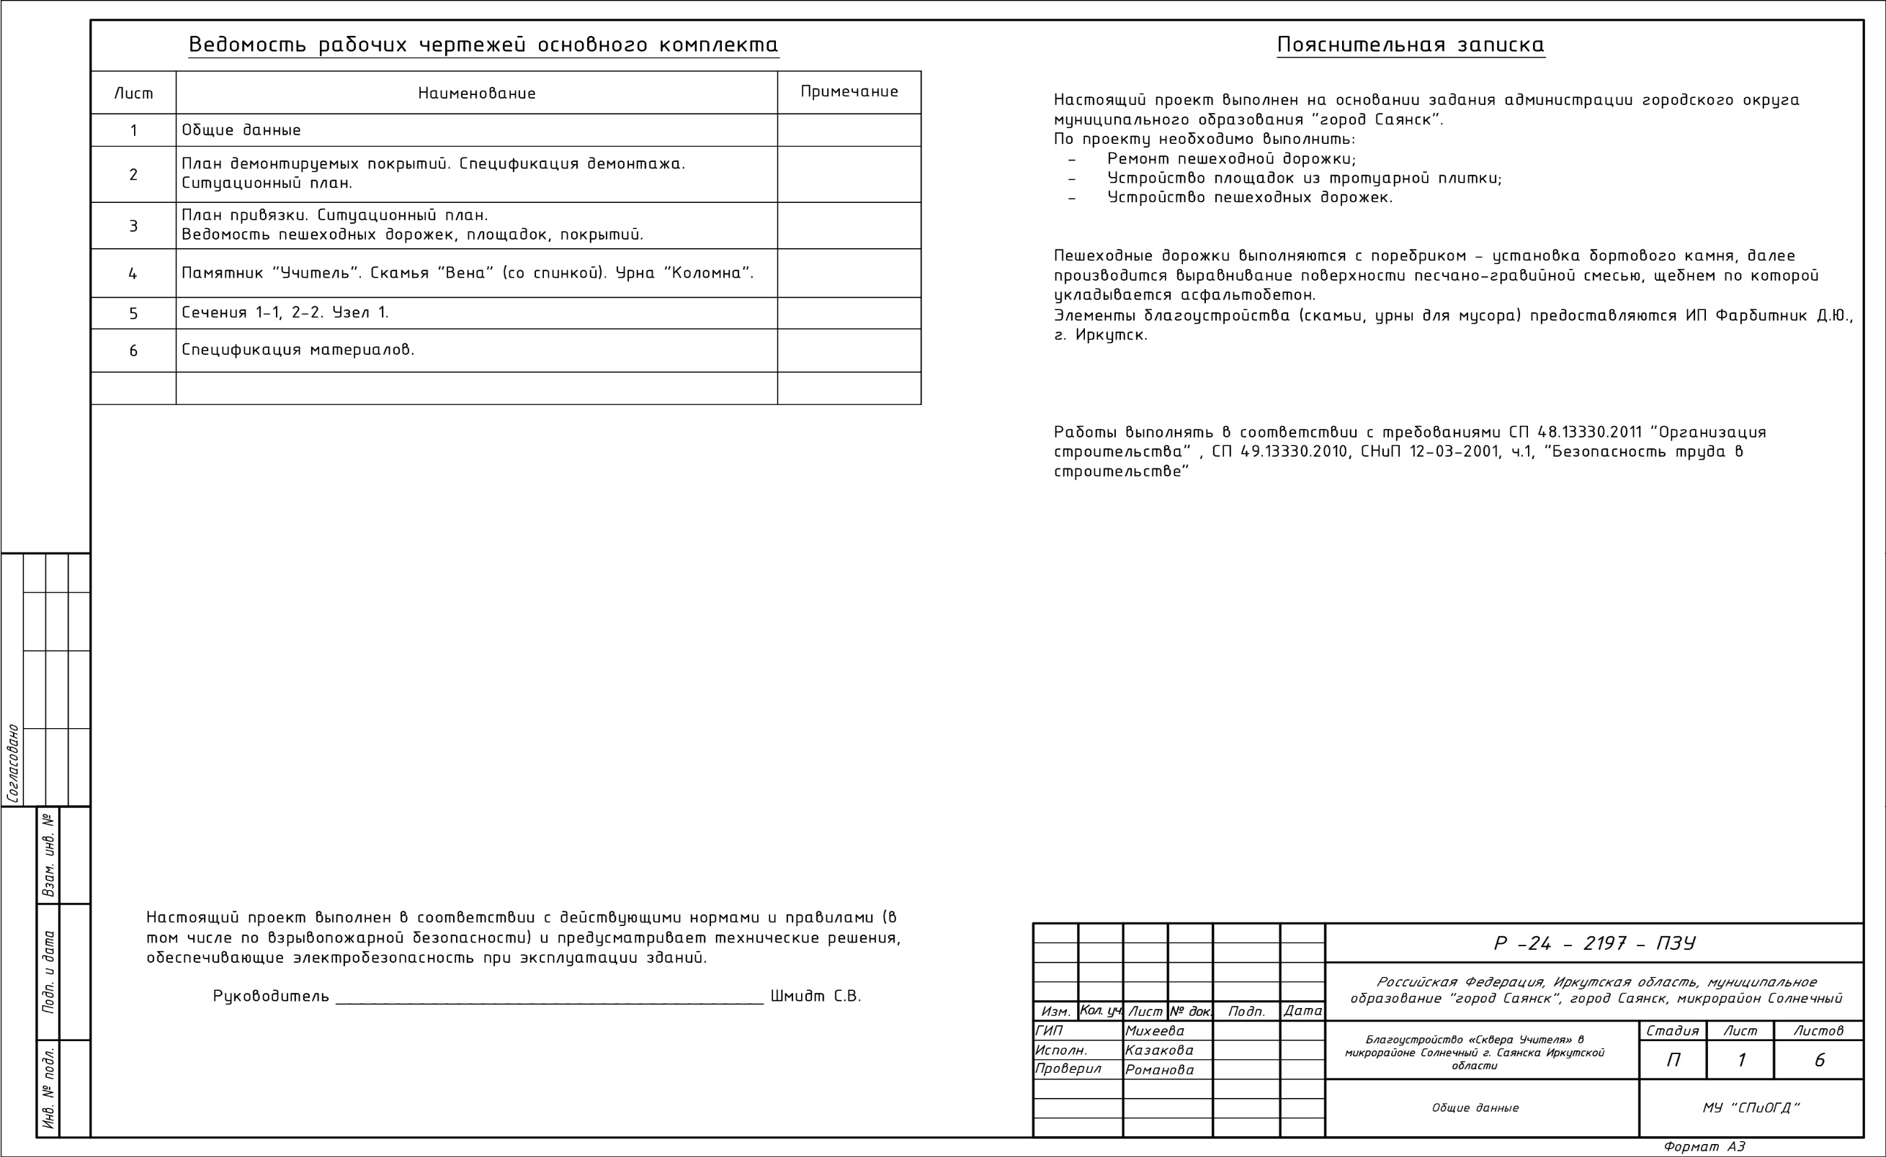

Slide 3
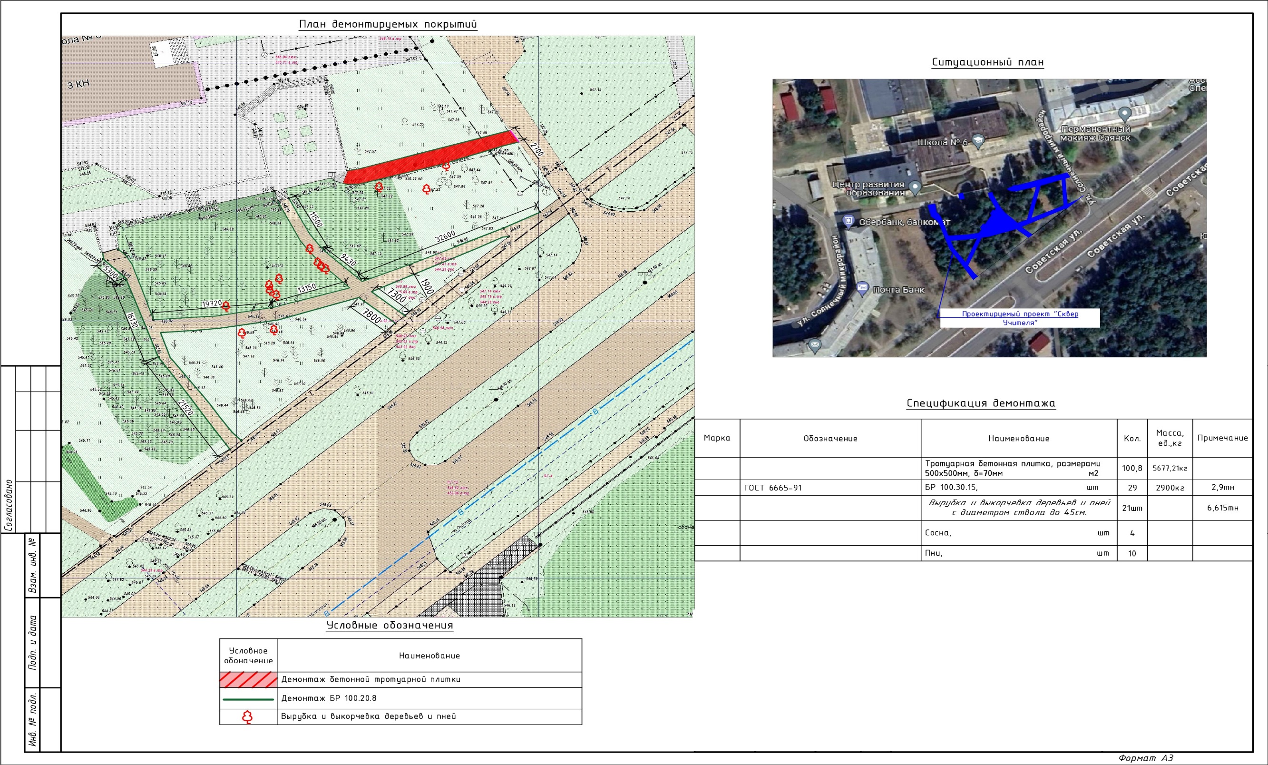

Slide 4
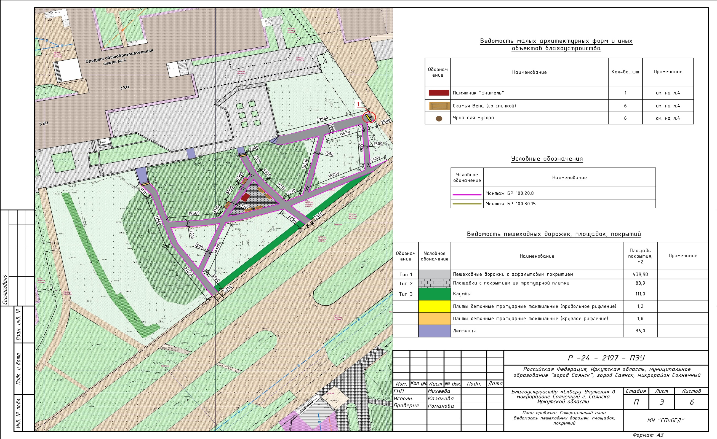

Slide 5
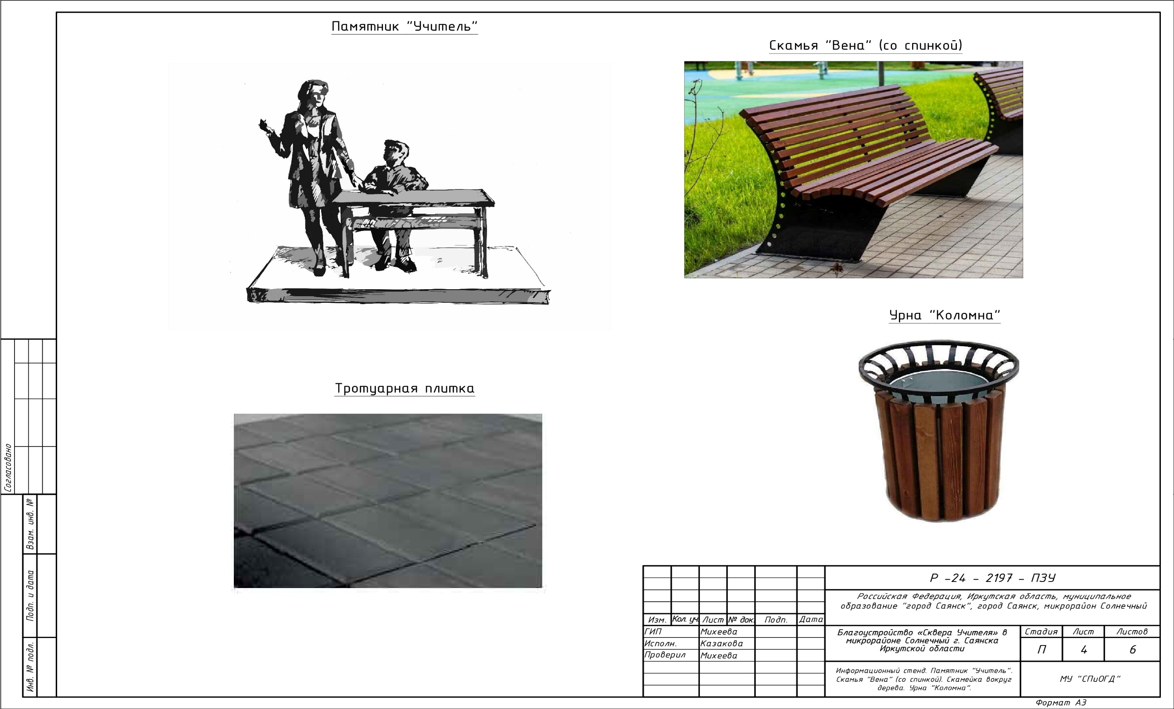

Slide 6
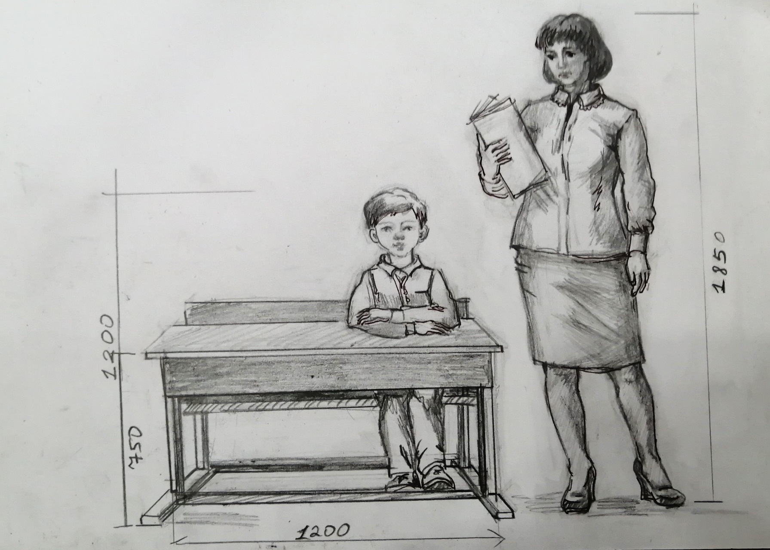

Slide 7
